Slide 1
NMS

Slide 2
목차
Greedy-NMS의 한계
Soft-NMS
Adaptive-NMS
NOH-NMS
종합
1

Slide 3
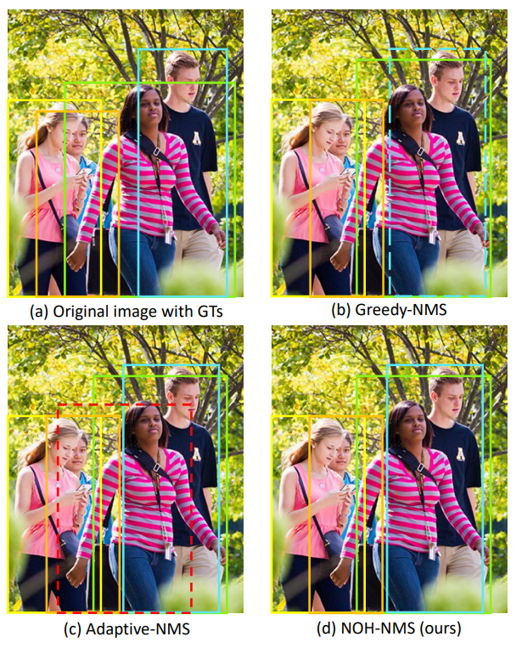
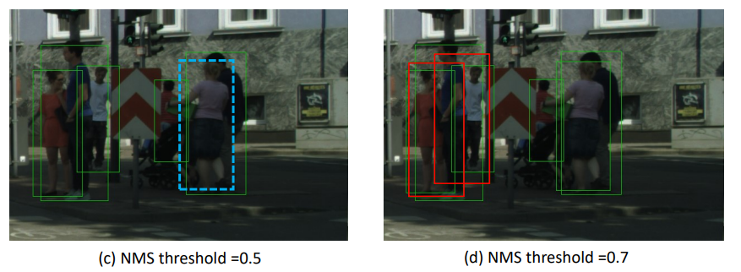
1. Greedy-NMS의 한계
Greedy-NMS의 단점
1. 사용되는 metrics가 IoU 하나 밖에 없음 ▶ 두 객체가 겹쳐있는 경우 nms_thres에 따라 결과가 크게 달라짐 ▶ Soft-NMS가 제안됨 (2017)
2. 데이터셋에 밀집된 객체가 많을수록 nms_thres를 높게 줘야 함 ▶ 적절한 nms_thres를 찾는 수고가 필요함 ▶ Adaptive-NMS가 제안됨 (2019)
CONTENTS. A
75%
그러나 Soft-NMS와 Adaptive-NMS 또한 높은 IoU를 지닌 이웃 box가 TP인지 FP인지를 직접적으로 구분할 수 없는 Threshold의 딜레마에서 벗어나지 못함
▶ NOH-NMS가 제안됨 (2020)
2
Notes:
저희가 사용했던 모델은 EfficientNet_B3로서 EfficientNet의 기본적인 아이디어에 대한 설명을 드리도록 하겠습니다. EfficientNet은 2019년 5월 발표되었던 강화학습을 기반으로 최적의 network 구조를 설계한 모델입니다.
Imagenet dataset에 대해 SOTA를 달성할 정도의 정확성과 모바일 기기에서도 사용할 수 있을 정도의 경량화 성능을 보여주며 정확하고 빠르면서 자원도 절약하는 획기적인 모델로서 큰 주목을 받았습니다.
채널 수(필터 수) Width, 모델의 깊이(레이어 수) Depth, 해상도 Resolution이 서로 적절한 균형을 이뤄야 비로소 높은 성능을 얻을 수 있다는 것이 핵심 아이디어입니다.
다시 말해 셋 중 하나를 바꾼다면 나머지 둘도 그에 맞춰 적절히 바꿔줘야 한다는 것이었고 이는 Width와 Depth의 두 차원의 연관성에 대한 연구밖에 없던 당시에 Resolution을 포함한 세 차원의 관련성을 고정된 계수로서 정량화하려는 첫 시도였다는 의의가 있습니다.
저자는 ‘Neural Architecture Search(NAS, 강화학습 기반으로 최적의 network를 찾는 방법)’를 사용하여 baseline networ를 설계하였으며
이 baeline networ를 scale up 하여 가족 모델인 EfficientNet을 설계하였다.
B0과 b7의 차이
B0 ~ b7 모두 전체적인 구조는 비슷하지만 b7로 갈수록 모델 사이즈가 점점 커짐
Network의 width, depth, resolutio들 사이의 균형을 맞추는것은 성능향상에 있어서 매우 중요하며, 놀랍게도 이들간의 균형은 간단한 상수비로 구해질 수 있다는 것이다.
이러한 관점에 기반하여, 저자는 간단하면서도 효율적인 ＇compound scaling method＇를 제안한다.
이전의 conventional practice들에서 사용되던 임의 조정방식들과는 다르게, 저자는 network width, depth, resolution등을 균등하게 scaling한다.

Slide 4

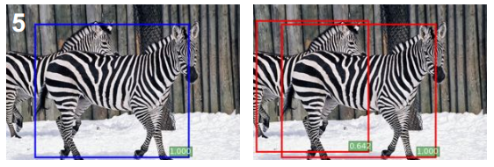

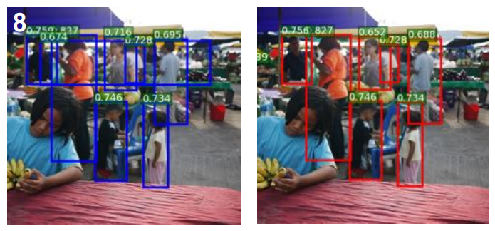
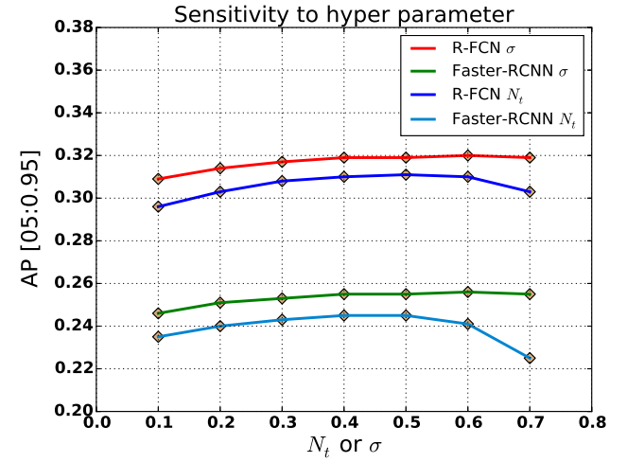
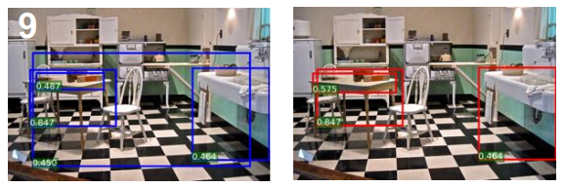
2. Soft-NMS
Soft-NMS의 특징
Link : Soft-NMS paper
IoU를 곧바로 억제 기준으로 삼는 대신, IoU에 따라 변하는 weight를 score에 곱한 후 score를 억제 기준으로 사용
그 결과 그림 8, 9처럼 box크기가 큰 FP에 가중치가 여러 번 곱해져 score가 매우 낮아짐에 따라 성공적으로 억제할 수 있게 됨
Greedy
Soft
CONTENTS. A
75%
CONTENTS. A
75%
또한 하이퍼 파라미터에 대한
민감도가 Greedy에 비해 낮아,
보다 안정적인 성능을 보임
Greedy-NMS(좌)
Soft-NMS(우)
3
Notes:
저희가 사용했던 모델은 EfficientNet_B3로서 EfficientNet의 기본적인 아이디어에 대한 설명을 드리도록 하겠습니다. EfficientNet은 2019년 5월 발표되었던 강화학습을 기반으로 최적의 network 구조를 설계한 모델입니다.
Imagenet dataset에 대해 SOTA를 달성할 정도의 정확성과 모바일 기기에서도 사용할 수 있을 정도의 경량화 성능을 보여주며 정확하고 빠르면서 자원도 절약하는 획기적인 모델로서 큰 주목을 받았습니다.
채널 수(필터 수) Width, 모델의 깊이(레이어 수) Depth, 해상도 Resolution이 서로 적절한 균형을 이뤄야 비로소 높은 성능을 얻을 수 있다는 것이 핵심 아이디어입니다.
다시 말해 셋 중 하나를 바꾼다면 나머지 둘도 그에 맞춰 적절히 바꿔줘야 한다는 것이었고 이는 Width와 Depth의 두 차원의 연관성에 대한 연구밖에 없던 당시에 Resolution을 포함한 세 차원의 관련성을 고정된 계수로서 정량화하려는 첫 시도였다는 의의가 있습니다.
저자는 ‘Neural Architecture Search(NAS, 강화학습 기반으로 최적의 network를 찾는 방법)’를 사용하여 baseline networ를 설계하였으며
이 baeline networ를 scale up 하여 가족 모델인 EfficientNet을 설계하였다.
B0과 b7의 차이
B0 ~ b7 모두 전체적인 구조는 비슷하지만 b7로 갈수록 모델 사이즈가 점점 커짐
Network의 width, depth, resolutio들 사이의 균형을 맞추는것은 성능향상에 있어서 매우 중요하며, 놀랍게도 이들간의 균형은 간단한 상수비로 구해질 수 있다는 것이다.
이러한 관점에 기반하여, 저자는 간단하면서도 효율적인 ＇compound scaling method＇를 제안한다.
이전의 conventional practice들에서 사용되던 임의 조정방식들과는 다르게, 저자는 network width, depth, resolution등을 균등하게 scaling한다.

Slide 5
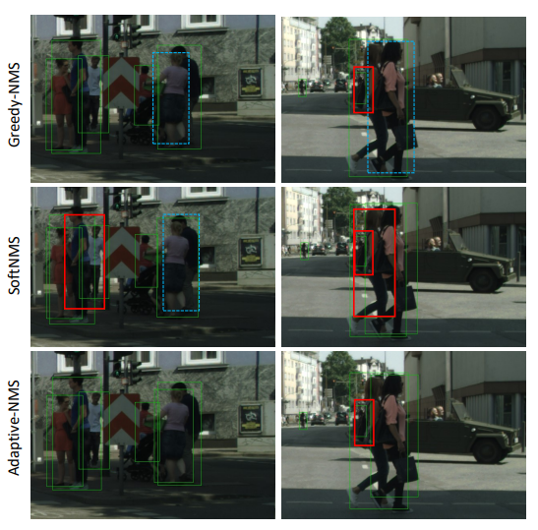

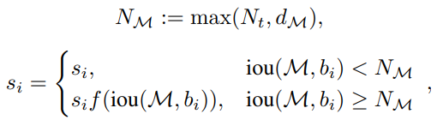
3. Adaptive-NMS
Adaptive-NMS의 특징
Link : Adaptive-NMS paper
box 주변에 객체가 얼마나 밀집되어 있는지 예측하는 Density subnet을 모델 상단에 추가하여
max score 객체의 주변에 다른 객체들이 밀집되어 있을수록 nms_thres를 높게 적용하여 Crowd occlusion현상 예방
Greedy
Soft
CONTENTS. A
75%
Adaptive
CONTENTS. A
75%
Density subnet이 d_M을 예측
4
Notes:
저희가 사용했던 모델은 EfficientNet_B3로서 EfficientNet의 기본적인 아이디어에 대한 설명을 드리도록 하겠습니다. EfficientNet은 2019년 5월 발표되었던 강화학습을 기반으로 최적의 network 구조를 설계한 모델입니다.
Imagenet dataset에 대해 SOTA를 달성할 정도의 정확성과 모바일 기기에서도 사용할 수 있을 정도의 경량화 성능을 보여주며 정확하고 빠르면서 자원도 절약하는 획기적인 모델로서 큰 주목을 받았습니다.
채널 수(필터 수) Width, 모델의 깊이(레이어 수) Depth, 해상도 Resolution이 서로 적절한 균형을 이뤄야 비로소 높은 성능을 얻을 수 있다는 것이 핵심 아이디어입니다.
다시 말해 셋 중 하나를 바꾼다면 나머지 둘도 그에 맞춰 적절히 바꿔줘야 한다는 것이었고 이는 Width와 Depth의 두 차원의 연관성에 대한 연구밖에 없던 당시에 Resolution을 포함한 세 차원의 관련성을 고정된 계수로서 정량화하려는 첫 시도였다는 의의가 있습니다.
저자는 ‘Neural Architecture Search(NAS, 강화학습 기반으로 최적의 network를 찾는 방법)’를 사용하여 baseline networ를 설계하였으며
이 baeline networ를 scale up 하여 가족 모델인 EfficientNet을 설계하였다.
B0과 b7의 차이
B0 ~ b7 모두 전체적인 구조는 비슷하지만 b7로 갈수록 모델 사이즈가 점점 커짐
Network의 width, depth, resolutio들 사이의 균형을 맞추는것은 성능향상에 있어서 매우 중요하며, 놀랍게도 이들간의 균형은 간단한 상수비로 구해질 수 있다는 것이다.
이러한 관점에 기반하여, 저자는 간단하면서도 효율적인 ＇compound scaling method＇를 제안한다.
이전의 conventional practice들에서 사용되던 임의 조정방식들과는 다르게, 저자는 network width, depth, resolution등을 균등하게 scaling한다.

Slide 6
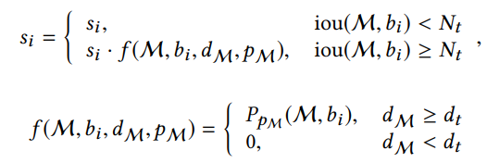
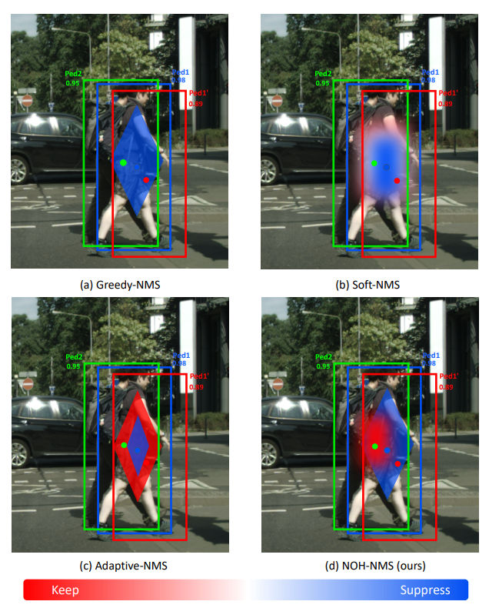
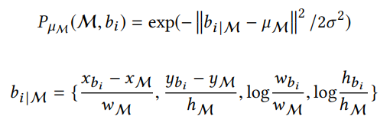
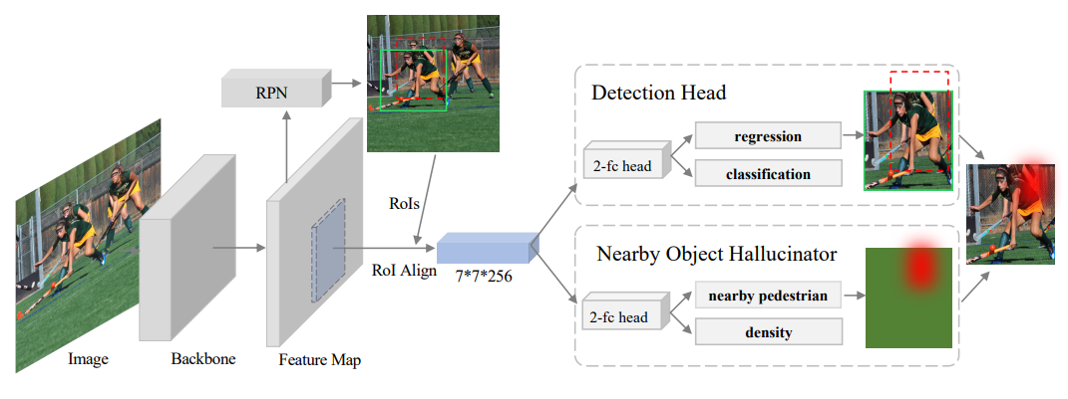
4. NOH-NMS
NOH-NMS의 특징
Link : NOH-NMS paper
객체 주변의 밀도를 막연하게 예측하던 Adaptive-NMS에 Localization을 추가로 적용시킴. Max score 객체와 가장 많이 겹치는
객체의 IoU를 예측한 결과가 0.3이상일 경우, 가우시안 분포를 사용해 정확히 어느 위치에 다른 객체가 있을지를 예측
NOH
경험적으로 d_t를 0.3으로 설정
CONTENTS. A
75%
CONTENTS. A
75%
5
Notes:
저희가 사용했던 모델은 EfficientNet_B3로서 EfficientNet의 기본적인 아이디어에 대한 설명을 드리도록 하겠습니다. EfficientNet은 2019년 5월 발표되었던 강화학습을 기반으로 최적의 network 구조를 설계한 모델입니다.
Imagenet dataset에 대해 SOTA를 달성할 정도의 정확성과 모바일 기기에서도 사용할 수 있을 정도의 경량화 성능을 보여주며 정확하고 빠르면서 자원도 절약하는 획기적인 모델로서 큰 주목을 받았습니다.
채널 수(필터 수) Width, 모델의 깊이(레이어 수) Depth, 해상도 Resolution이 서로 적절한 균형을 이뤄야 비로소 높은 성능을 얻을 수 있다는 것이 핵심 아이디어입니다.
다시 말해 셋 중 하나를 바꾼다면 나머지 둘도 그에 맞춰 적절히 바꿔줘야 한다는 것이었고 이는 Width와 Depth의 두 차원의 연관성에 대한 연구밖에 없던 당시에 Resolution을 포함한 세 차원의 관련성을 고정된 계수로서 정량화하려는 첫 시도였다는 의의가 있습니다.
저자는 ‘Neural Architecture Search(NAS, 강화학습 기반으로 최적의 network를 찾는 방법)’를 사용하여 baseline networ를 설계하였으며
이 baeline networ를 scale up 하여 가족 모델인 EfficientNet을 설계하였다.
B0과 b7의 차이
B0 ~ b7 모두 전체적인 구조는 비슷하지만 b7로 갈수록 모델 사이즈가 점점 커짐
Network의 width, depth, resolutio들 사이의 균형을 맞추는것은 성능향상에 있어서 매우 중요하며, 놀랍게도 이들간의 균형은 간단한 상수비로 구해질 수 있다는 것이다.
이러한 관점에 기반하여, 저자는 간단하면서도 효율적인 ＇compound scaling method＇를 제안한다.
이전의 conventional practice들에서 사용되던 임의 조정방식들과는 다르게, 저자는 network width, depth, resolution등을 균등하게 scaling한다.

Slide 7


5. 종합
Soft-NMS 적용 결과
Link : colab
Soft-nms의 mAP가 낮게 나옴. 코드에 빠진 부분이 있는 것으로 확인.
(nms_thres보다 큰 box들에만 weight를 적용해야 하는데 모든 box에 다 적용함)
관련 사항 수정하면 느린 추론속도 또한 개선될 것으로 기대.
CONTENTS. A
75%
Greedy
Soft
6
Notes:
저희가 사용했던 모델은 EfficientNet_B3로서 EfficientNet의 기본적인 아이디어에 대한 설명을 드리도록 하겠습니다. EfficientNet은 2019년 5월 발표되었던 강화학습을 기반으로 최적의 network 구조를 설계한 모델입니다.
Imagenet dataset에 대해 SOTA를 달성할 정도의 정확성과 모바일 기기에서도 사용할 수 있을 정도의 경량화 성능을 보여주며 정확하고 빠르면서 자원도 절약하는 획기적인 모델로서 큰 주목을 받았습니다.
채널 수(필터 수) Width, 모델의 깊이(레이어 수) Depth, 해상도 Resolution이 서로 적절한 균형을 이뤄야 비로소 높은 성능을 얻을 수 있다는 것이 핵심 아이디어입니다.
다시 말해 셋 중 하나를 바꾼다면 나머지 둘도 그에 맞춰 적절히 바꿔줘야 한다는 것이었고 이는 Width와 Depth의 두 차원의 연관성에 대한 연구밖에 없던 당시에 Resolution을 포함한 세 차원의 관련성을 고정된 계수로서 정량화하려는 첫 시도였다는 의의가 있습니다.
저자는 ‘Neural Architecture Search(NAS, 강화학습 기반으로 최적의 network를 찾는 방법)’를 사용하여 baseline networ를 설계하였으며
이 baeline networ를 scale up 하여 가족 모델인 EfficientNet을 설계하였다.
B0과 b7의 차이
B0 ~ b7 모두 전체적인 구조는 비슷하지만 b7로 갈수록 모델 사이즈가 점점 커짐
Network의 width, depth, resolutio들 사이의 균형을 맞추는것은 성능향상에 있어서 매우 중요하며, 놀랍게도 이들간의 균형은 간단한 상수비로 구해질 수 있다는 것이다.
이러한 관점에 기반하여, 저자는 간단하면서도 효율적인 ＇compound scaling method＇를 제안한다.
이전의 conventional practice들에서 사용되던 임의 조정방식들과는 다르게, 저자는 network width, depth, resolution등을 균등하게 scaling한다.

Slide 8
5. 종합
기타 다른 NMS 적용 가능성
Adaptive
Pedestrian detection을 목적으로 개발됨.
YOLO Layer 이후에 Density subnet을 추가로 붙여서 새로 학습 필요.
추론 속도 느려질 가능성 높음.
CONTENTS. A
75%
NOH
CONTENTS. A
75%
Pedestrian detection을 목적으로 개발됨.
YOLO Layer에 NOH Layer를 병렬로 붙여서 새로 학습 필요.
추론 속도 느려질 가능성 높음.
7
Notes:
저희가 사용했던 모델은 EfficientNet_B3로서 EfficientNet의 기본적인 아이디어에 대한 설명을 드리도록 하겠습니다. EfficientNet은 2019년 5월 발표되었던 강화학습을 기반으로 최적의 network 구조를 설계한 모델입니다.
Imagenet dataset에 대해 SOTA를 달성할 정도의 정확성과 모바일 기기에서도 사용할 수 있을 정도의 경량화 성능을 보여주며 정확하고 빠르면서 자원도 절약하는 획기적인 모델로서 큰 주목을 받았습니다.
채널 수(필터 수) Width, 모델의 깊이(레이어 수) Depth, 해상도 Resolution이 서로 적절한 균형을 이뤄야 비로소 높은 성능을 얻을 수 있다는 것이 핵심 아이디어입니다.
다시 말해 셋 중 하나를 바꾼다면 나머지 둘도 그에 맞춰 적절히 바꿔줘야 한다는 것이었고 이는 Width와 Depth의 두 차원의 연관성에 대한 연구밖에 없던 당시에 Resolution을 포함한 세 차원의 관련성을 고정된 계수로서 정량화하려는 첫 시도였다는 의의가 있습니다.
저자는 ‘Neural Architecture Search(NAS, 강화학습 기반으로 최적의 network를 찾는 방법)’를 사용하여 baseline networ를 설계하였으며
이 baeline networ를 scale up 하여 가족 모델인 EfficientNet을 설계하였다.
B0과 b7의 차이
B0 ~ b7 모두 전체적인 구조는 비슷하지만 b7로 갈수록 모델 사이즈가 점점 커짐
Network의 width, depth, resolutio들 사이의 균형을 맞추는것은 성능향상에 있어서 매우 중요하며, 놀랍게도 이들간의 균형은 간단한 상수비로 구해질 수 있다는 것이다.
이러한 관점에 기반하여, 저자는 간단하면서도 효율적인 ＇compound scaling method＇를 제안한다.
이전의 conventional practice들에서 사용되던 임의 조정방식들과는 다르게, 저자는 network width, depth, resolution등을 균등하게 scaling한다.

Slide 9
감사합니다

